Slide 1
Phân tích Thiết kế HTTT
Phân tích ca sử dụng
Ths. Nguyễn Văn Nam
Email: namnv@tlu.edu.vn
Website: namvannguyen.blogspot.com

Slide 2
Nội dung
Tổng quan
Xác định lớp phân tích

Slide 3
Tổng quan phân tích ca sử dụng
Tài liệu hướng
dẫn đặc trưng
cho dự án
Tài liệu kiến
trúc phần mềm
Hiện thực hóa ca sử dụng
Từ điển
thuật ngữ
Phân tích ca
sử dụng
Đặc tả bổ xung
Mô hình phân tích
Mô hình ca sử dụng
Các lớp phân tích

Slide 4
Lớp phân tích: Bước đầu tiến tới các phần tử có thể thực thi
Lớp
phân
tích
Ca sử dụng
Phần tử
thiết kế
Mã
chương
trình
Exec
Phân tích ca sử dung

Slide 5
Tìm các lớp trong hành của ca sử dụng
Toàn bộ hành vi của ca sử dụng cần phải được phân phối vào các lớp phân tích

Slide 6
Lớp phân tích là gì?
<<boundary>>
<<entity>>
Lớp biên
của hệ thống
Thông tin của hệ thống
<<control>>
<<boundary>>
Lớp biên của hệ thống
Phối hợp hành vi của ca sử dụng
<<entity>>
Thông tin hệ thống

Slide 7
Lớp biên là gì?
Là cầu nối giữa giao diện và những thứ bên ngoài hệ thống
Một số kiểu lớp biên
Lớp giao diện người dùng
Lớp giao diện hệ thống
Lớp giao diện thiết bị
Analysis class stereotype
Phụ thuộc môi trường

Slide 8
Vai trò của các lớp biên
<<control>>
<<boundary>>
<<boundary>>
Actor 1
Actor 2
<<entity>>
<<entity>>
Mô hình hóa tương tác giữa hệ thống với môi trường của nó

Slide 9
Ví dụ: Tìm kiếm các lớp biên
Thông thường, xác định được một lớp biên trên mỗi cặp tác nhân/ca sử dụng
Student
Register For Courses
Course Catalog System
RegisterForCoursesForm
CourseCatalogSystem

Slide 10
Lớp Biên
Lớp giao diện người dùng (User Interface Classes)
Tập trung vào thông tin nào được biểu diện cho người dùng
KHÔNG tập trung vào chi tiết của giao diện người dùng
Lớp giao diện hệ thống và thiết bị
Tập trung bào giao thức nào cần được xác định
KHÔNG tập trung vào việc các giao thức được cài đặt ra sao
Tập trung vào vai trò, trach nhiệm, không tập trung vào tiểu tiết!

Slide 11
Lớp thực thể là gì?
Những trừu tượng hóa chính của hệ thống
Analysis class stereotype
Mô hình miền nghiệp vụ
Ca sử dụng
Những trừu tượng hóa trong quá trình phân tích kiến trúc
Từ điển thuật ngữ

Slide 12
Vai trò của lớp thực thể
<<boundary>>
<<control>>
<<boundary>>
Actor 1
Actor 2
<<entity>>
<<entity>>
Lưu trữ và quản lý thông tin trong hệ thống

Slide 13
Cách tìm các lớp thực thể
Sử dụng luồng sự kiện của ca sử dụng như đầu vào
Xác định các trừu tượng hóa chính của ca sử dụng
Gạch chân các cụm danh từ
Thông thường, sử dụng phương pháp lọc danh từ
Gạch chân các mệnh đề danh từ trong luồng sự kiện của ca sử dụng
Xóa bỏ những cụm danh từ dư thừa
Xóa bỏ những cụm mơ hồ, không rõ ràng
Xóa bỏ tác nhân (nằm ngoài phạm vi hệ thống)
Xóa bỏ những cấu trúc cài đặt
Xóa bỏ thuộc tính (sử dụng trong giai đoạn sau)
Xóa bỏ hoạt động (operations)

Slide 14
Ví dụ: Các lớp thực thể
Ca sử dụng: Đăng ký môn học
Register for Courses (Create Schedule)
CourseOffering
Schedule
Student

Slide 15
Lớp điều khiển là gì?
Phối hợp hành vi của ca sử dụng
Các ca sử dụng phức tạp thường đòi hỏi một hoặc nhiều lớp điều khiển
Ca sử dụng
Analysis class stereotype

Slide 16
Vai trò của một lớp điều khiển
<<control>>
<<boundary>>
<<boundary>>
Actor 1
Actor 2
<<entity>>
<<entity>>
Phối hợp hành vi của ca sử dụng

Slide 17
Ví dụ: Tìm các lớp điều khiển
Thông thường, xác định một lớp điều khiển trên mỗi ca sử dụng
Khi việc phân tích vẫn tiếp tục, một lớp điều khiển của một ca sử dụng phức tạp có thể được phát triển thành nhiều hơn một lớp
Student
Register for Courses
Course Catalog
System
RegistrationController

Slide 18
Đặc điểm các hành vi của lớp điều khiển
Hành vi thường độc lập với bên ngoài (môi trường hệ thống)
Hành vi xác định logic điều khiển và tổ chức các giao dịch trong ca sử dụng
Hành vi ít bị thay đổi khi cấu trúc và hành vi bên trong lớp thực thể thay đổi.
Hành vi sử dụng hay thiết lập nội dung của các lớp thực thể.
Hành vi thường không là duy nhất, tùy theo từng tình huống, kịch bản ca sử dụng.

Slide 19
Ví dụ: Tóm tắt: Các lớp phân tích
Student
Register for Courses
Course Catalog
System
Mô hình ca sử dụng
Mô hình thiết kế
RegisterForCoursesForm
CourseCatalogSystem
Student
Schedule
CourseOffering
RegistrationController

Slide 20
Phân phối hành vi của ca sử dụng vào các lớp phân tích
Với mỗi luồng sự kiện của ca sử dụng
Xác định các lớp phân tích
Phân phối trách nhiệm ca sử dụng cho các lớp phân tích
Mô hình tương tác của các lớp phân tích trong các lược đồ tương tác
Lược đồ tuần tự
Lược đồ cộng tác
Ca sử dụng
Hiện thực hóa ca sử dụng

Slide 21
Hướng dẫn: Phân phối các trách nhiệm cho các lớp phân tích
Sử dụng các kiểu mở rộng (stereotypes) để định hướng
Lớp biên (Boundary Classes)
Hành vi liên quan tới giao tiếp với tác nhân
Lớp thực thể (Entity Classes)
Hành vi liên quan đến đóng gói dữ liệu bên trong các trừu tượng
Lớp điều khiển (Control Classes)
Hành vi đặc trưng cho một ca sử dụng hoặc một phần của một luồng sự kiện rất quan trọng

Slide 22
Ai là người có dữ liệu cần thiết để thực hiện các trách nhiệm (responsibility)?
Nếu một lớp có dữ liệu, đặt trách nhiệm đi kèm với dữ liệu
Nếu nhiều lớp có dữ liệu
Gán trách nhiệp với một lớp và thêm vào một quan hệ với lớp khác
Tạo một lớp mới, đặt trách nhiệm vào trong lớp mới, thêm vào các quan hệ với các lớp cần thiết để thực hiện trách nhiệm đó
Đặt trách nhiệm vào trong lớp điều khiển, và thêm vào các quan hệ với các lớp mà cần thiết để thực hiện trách nhiệm

Slide 23
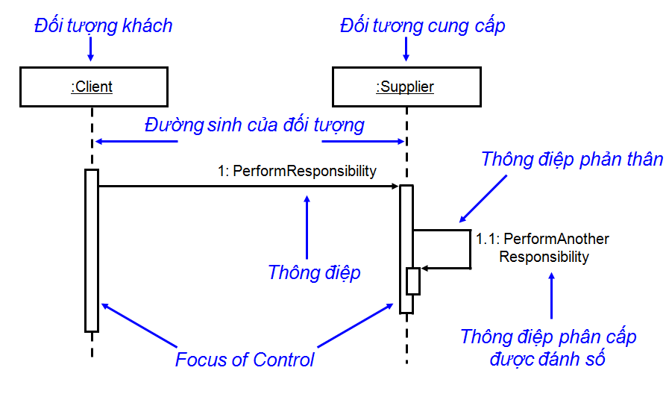
Phân tích thành phần cấu thành lược đồ tuần tự

Slide 24
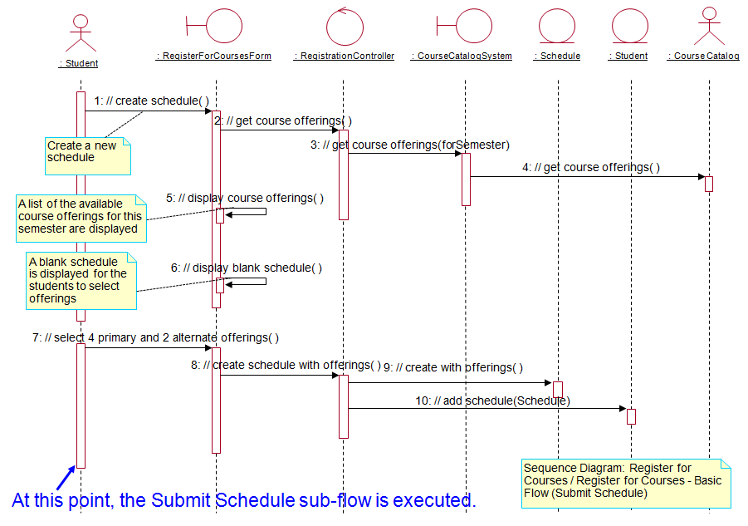
Ví dụ: lược đồ tuần tự của HT đăng ký học

Slide 25
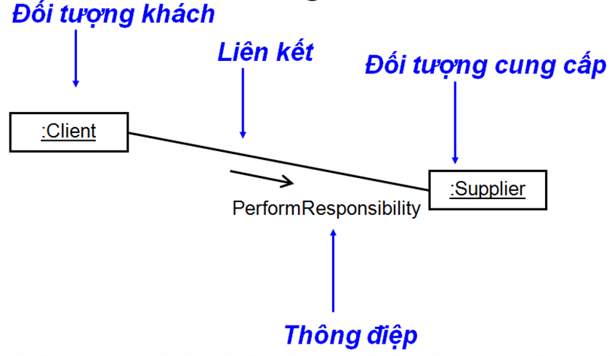
Phân tích thành phần cấu thành lược đồ cộng tác

Slide 26
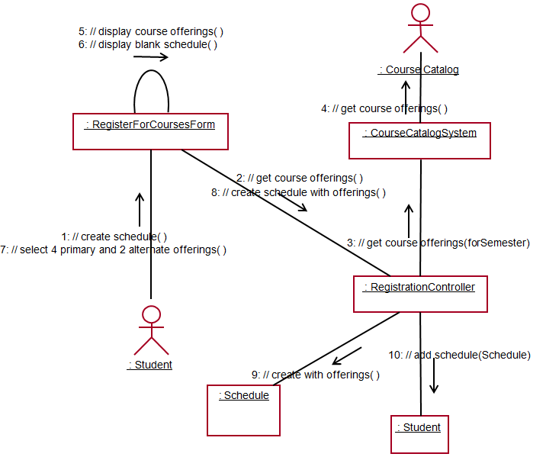
Ví dụ: Biểu đồ hợp tác

Slide 27
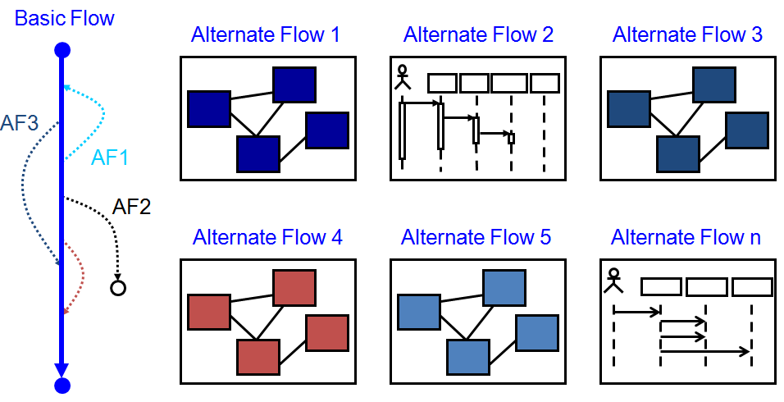
Lược đồ tương tác cần nhiều khía cạnh khác nhau

Slide 28
Lược đồ cộng tác và Lược đồ tuần tự
Lược đồ cộng tác
Thể hiện mối quan hệ bổ xung cho các tương tác
Tốt cho việc mô tả trực quan các mẫu cộng tác
Tốt cho việc mô tả trực quan tất cả những ảnh hưởng trên một đối tượng nào đó
Dễ sử dụng trong các giai đoạn động não
Lược đồ tuần tự
Thể hiện chuỗi thông điệp tường minh
Tốt cho việc mô tả trực quan toàn bộ luồng sự kiện
Tốt cho đặc tả thời gian thực và các kịch bản phức tạp

Slide 29
Mô tả trách nhiệm – Hành vi
Trách nhiệm là gì (responsibilities)?
Làm sao để tìm ra trách nhiệm?
Lược đồ tương tác
:Client
:Supplier
// PerformResponsibility
Lược đồ lớp
Supplier
// PerformResponsibility

Slide 30
Ví dụ: Lược đồ các lớp tham gia
<<entity>>
<<control>>
Student
RegistrationController
// get tuition()
// get course offerings()
// add schedule()
// get current schedule()
// get schedule()
// delete current schedule()
// delete schedule()
// submit schedule()
// has pre-requisites()
// is registration open?()
// save schedule()
// create schedule with offerings()
// update schedule with new selections()
<<entity>>
Schedule
<<boundary>>
CourseCatalogSystem
// commit()
// select alternate()
// get course offerings()
// remove offering()
// level()
// cancel()
// get cost()
<<boundary>>
// delete()
RegisterForCoursesForm
// submit()
// save()
// any conflicts?()
// display course offerings()
// create with offerings()
// display blank schedule()
// update with new selections()
// update offering selections()

Slide 31
Tìm kiếm thuộc tính
Thuộc tính/đặc điểm của các lớp được xác định
Thông tin được lưu giữ bởi các lớp được xác định
“Danh từ” mà không trở thành lớp
Thông tin mà giá trị của nó là những thứ quan trọng
Thông tin mà được “sở hữu” duy nhất bởi một đối tượng
Thông tin mà không có hành vi

Slide 32
Thuộc tính và mối liên kết
Quan hệ kết hợp (Association): Một quan hệ cấu trúc xác định việc các đối tượng của một lớp được kết nối với các đối tượng của lớp khác
<<entity>>
<<entity>>
<<entity>>
Student
Schedule
Course

Slide 33
Quan hệ kết tập (aggregation): Là một dạng kết hợp (association) mô hình hóa quan hệ toàn bộ - bộ phận giữa một toàn bộ và các bộ phận của nó
Whole/aggregate
Part
<<entity>>
<<entity>>
0..*
0..2
<<entity>>
Student
Schedule
CourseOffering
1
0..*
1

Slide 34
Kết hợp (association) - kết tập(aggregation)
Nếu hai đối tượng ràng buộc chẽ bởi một quan hệ toàn bộ - bộ phận
Quạn hệ sẽ là một kết tập
Nếu hai đối tượng thường được xem là độc lập mặc dù đôi khi chúng được liên kết với nhau
Quan hệ khi đó là một kết hợp
Car
Door
1
0..2,4
Car
Door
1
0..2,4

Slide 35
Multiplicity – Tính phức tạp
Unspecified
Exactly One
1
Zero or More
0..*
Zero or More
*
One or More
1..*
Zero or One (optional scalar role)
0..1
Specified Range
2..4
Multiple, Disjoint Ranges
2, 4..6

Slide 36
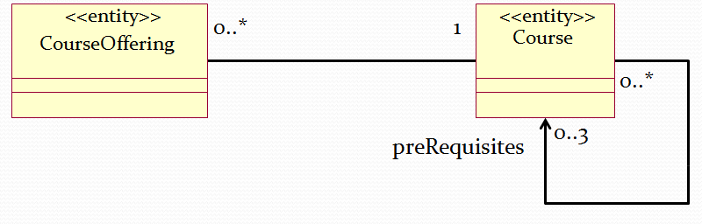
Multiplicity trả lời hai câu hỏi:
Kết hợp là thiết yếu hay tùy chọn:
Số thể hiện tối đa và tối thiểu có thể được liên kết với một thể hiện?
<<entity>>
0..*
1
<<entity>>
CourseOffering
Course
0..*
0..3
preRequisites

Slide 37
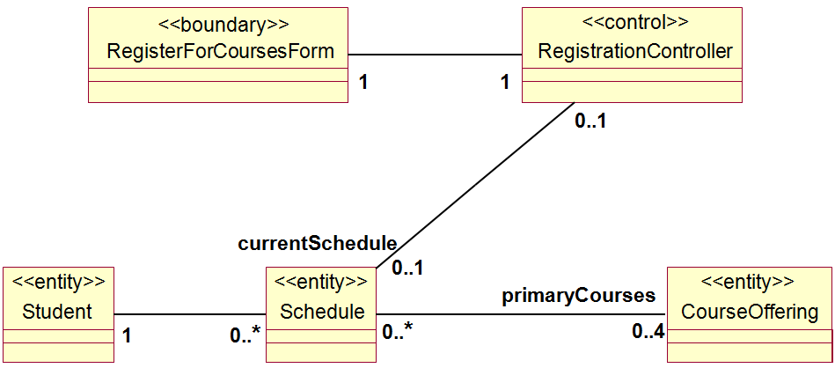
VOPC – Tìm kiếm các liên kết giữa các lớp
VOPC – View of Participating Classes

Slide 38
Cơ chế phân tích
Xác định giữa lớp phân tích vào các cơ chế phân tích
Lớp phân tích
Các cơ chế phân tích
Student
Lưu trưc bền vững, An ninh
Schedule
Lưu trưc bền vững, An ninh
CourseOffering
Lưu trưc bền vững, Kế thừa giao diện
Course
Lưu trưc bền vững, Kế thừa giao diện
RegistrationController
Phân tán

Slide 39
Hợp nhất các lớp phân tích
RegisterFor
CoursesForm
Course
Catalog
System
RegisterFor
CoursesForm
Registration
Controller
Registration
Controller
Register for Courses
Student
Student
Course
Offering
Course
Offering
Schedule
Course
Catalog
System
Course
Catalog
System
CloseRegistration
Form
Schedule
Close Registration
Billing
System
CloseRegistration
Controller
CloseRegistration
Controller
Student
CloseRegistration
Form
Billing
System
Course
Offering
Schedule

Slide 40
The End.

